Slide 1

Equipo 2
Integrantes:
Amezcua Arévalo Bruno
De los Santos Díaz Luis Alejandro
Herrera Monter Daniel Isaías
Jiménez Sánchez Alan David
López Sánchez Gustavo Andrés
Reyes Medrano Alexis Daniel
Romero Torres Alan Mauricio
Vázquez Diego Christian

Slide 2
Contenido
Funcionamiento de los mercados
Monopolio
Oligopolio

Slide 3
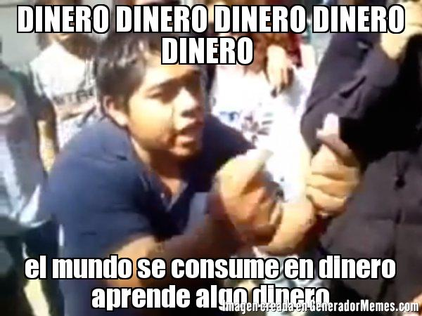
Mercado
Es un conjunto de sistemas que ponen en contacto a oferentes y demandantes de un bien para comercializarlo. Interactúan en él los oferentes y los demandantes en busca de acuerdos para cubrir sus necesidades.
FUNCIONAMIENTO DE LOS MERCADOS.

Slide 4
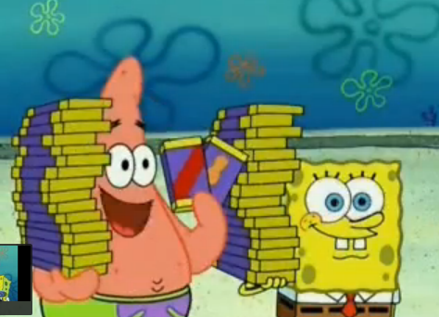
FUNCIONAMIENTO DE LOS MERCADOS
(CONTINÚA...)
Función de Oferta
Se define a la oferta como el precio que se le dará a un bien sobre las cantidades que van a ofrecer del mismo.

Slide 5
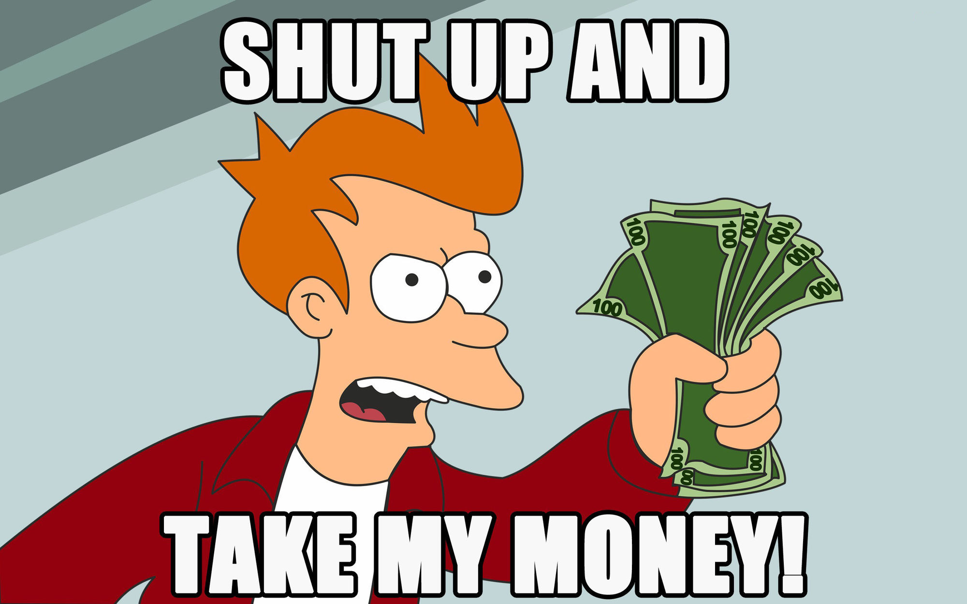
Función de demanda
Comportamiento que tienen los consumidores de un bien, sobre las cantidades que van a demandar sobre este.
FUNCIONAMIENTO DE LOS MERCADOS
(CONTINÚA...)

Slide 6
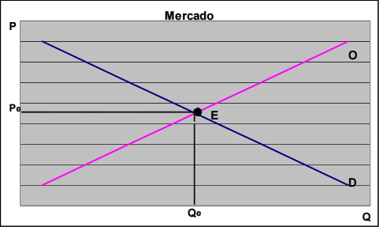
Punto de equilibrio
Ese punto es aquel en el que se interceptan ambas curvas; se le llama punto de equilibrio y es a través de él que se determinan el precio y la cantidad que se van a acceder.
FUNCIONAMIENTO DE LOS MERCADOS
(CONTINÚA...)

Slide 7
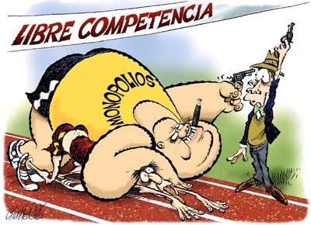
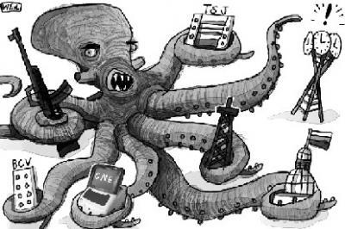
MONOPOLIO
Un monopolio existe cuando hay un sólo vendedor o productor de un artículo o servicio que satisface las necesidades y tiene control de todo un sector.

Slide 8
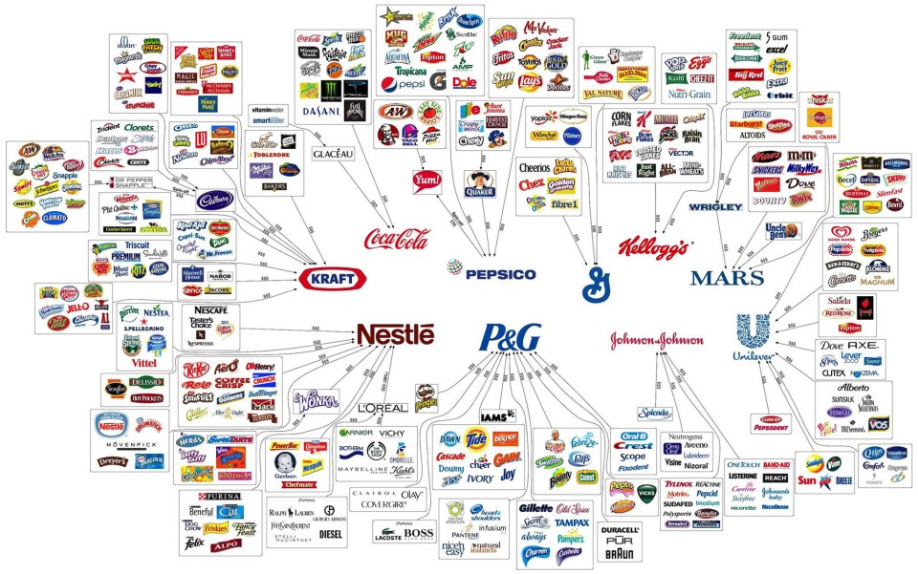
OLIGOPOLIO
Hay un grupo reducido de empresas que satisfacen las necesidades y tienen control de todo un sector.

Slide 9
Il est fini

